Slide 1



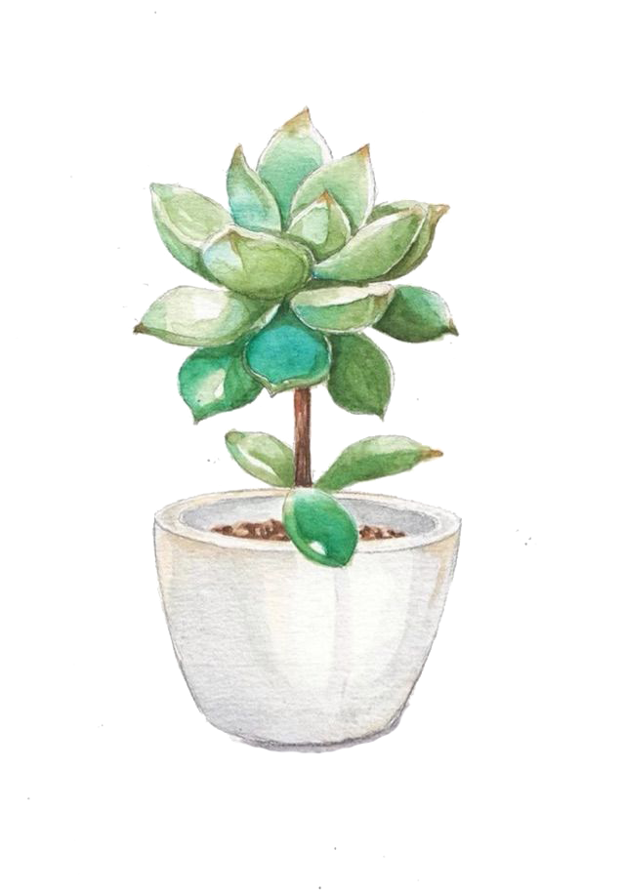


Q
E
A
量子启发优化算法

Slide 2
CONTENT
01
基础知识
目录
02
算法流程
03
代码复现论文思想

Slide 3
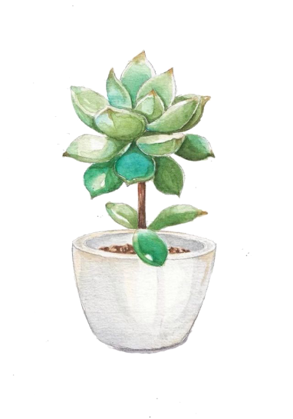
01
基本概念

Slide 4
量子启发进化算法(QEA)，它基于量子计算的概念和原理，如量子比特和态的叠加。
与其他进化算法一样，QEA也以个体的表示、评价函数和种群动态为特征。然而，QEA不使用
二进制、数字或符号表示，而是使用Q-bit，定义为最小的信息单位，作为概率表示，Q-bit个体作
为Q-bits字符串。引入Q-gate作为变异算子，驱动个体走向更好的解决方案。
 | PSO | GA | QEA
信息载体 | 坐标 | 染色体 | Q-bit
变异算法 | 个体最佳、惯性、全局最佳 | 交叉、变异 | Q-gate such as the NOT gate, controlled NOT gate, rotation gate

Slide 5
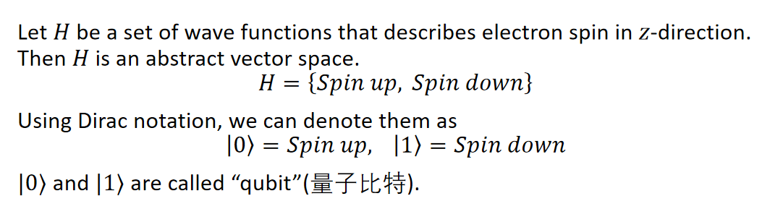



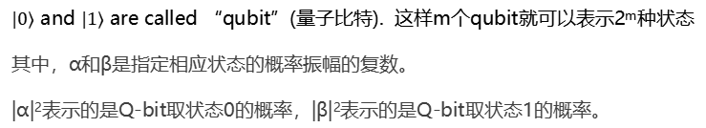
存储在双态量子计算机中的最小信息单位称为quantum bit or qubit。A qubit may be in the “1” state,
in the “0” state, or in any superposition of the two. The state of a qubit can be represented as
$|0⟩$ and $|1⟩$ are called “qubit”(量子比特). 这样m个qubit就可以表示2^{m}种状态
其中，α和β是指定相应状态的概率振幅的复数。
|α|²表示的是Q-bit取状态0的概率，|β|²表示的是Q-bit取状态1的概率。
https://www.bilibili.com/video/BV1oq4y1j7iZ?share_source=copy_web

Slide 6
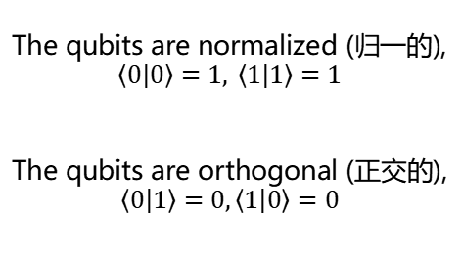
qubit的一些特性
Properties of qubits
The qubits are normalized (归一的),
$$\left\langle 0 | 0\right\rangle =1, \left\langle 1 | 1\right\rangle =1$$
The qubits are orthogonal (正交的),
$$\left\langle 0 | 1\right\rangle =0,\left\langle 1 | 0\right\rangle =0$$

Slide 7
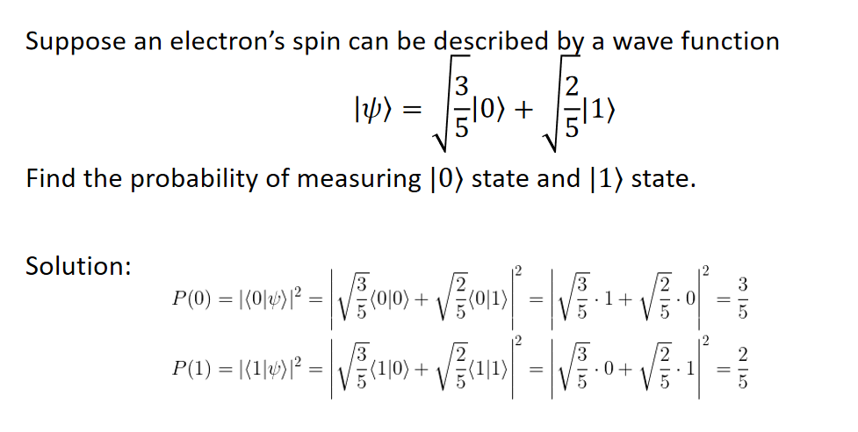
叠加态
https://www.bilibili.com/video/BV1oq4y1j7iZ?share_source=copy_web

Slide 8

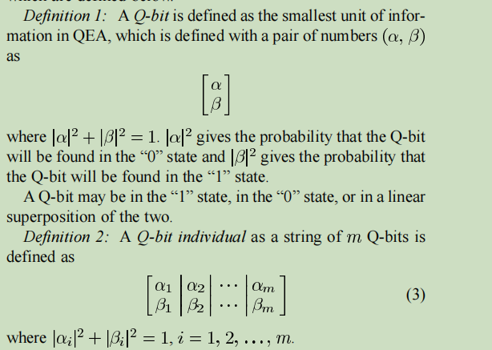
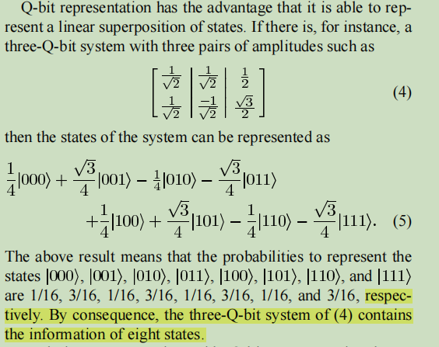

Slide 9



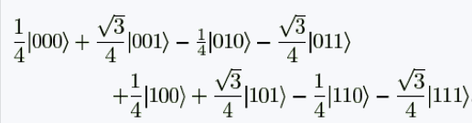

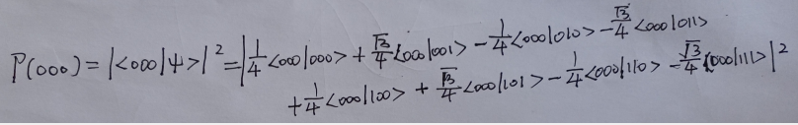
 | q-bit 1 | q-bit 2 | q-bit 3
|0>
|1>
Q-bit individual =
=
当我们要求|000>状态的概率的时候，计算的步骤是
=| 1/4 + 0 + 0 + 0 + 0 + 0 + 0 + 0|²=1/16

Slide 10
02
算法流程

Slide 11
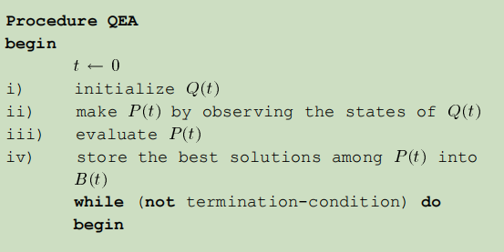

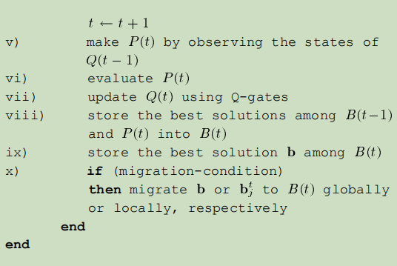
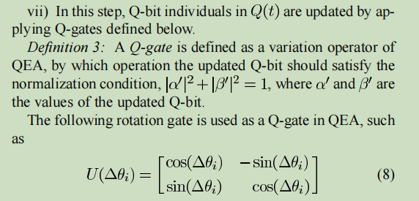
Q(t)={q₁,q₂,...q_{n}}
Q(t)表示的是整个种群
Q(t)={q₁,q₂}
q₁₌
q2₌
make
P(t)={X₁,X₂,...X_{n}}
映射成具体的0,1
P(t)={X₁,X₂}
X₁₌₁₀₁
X₂₌₀₀₀
P(t+1)={X₁,X₂}
X₁₌₁₁₀
X₂₌₁₁₁
B(t) = P(t)
Notes:
适应度就是按照当前的种群中的个体，每个个体对应的具体的值，比如我们要求：1+x在区间[0,5] 上的最大值，假设现在我们的种群大小为3，且取值为Q=[1,3,4]，则我们求得的个体的适应度分别为2,4,5，这就是当前个体的适应度，我们可以把种群中个体适应度最好的值作为全局最佳适应度，对应于这个案例5，就是全局最佳适应度。

Slide 12
03
代码实现量子启发优化算法
解决的问题是背包问题

